Slide 1
Wyniki egzaminu maturalnego maj 2016
Liceum Ogólnokształcące
w Centrum Edukacyjnym
„Radosna Nowina 2000”
w Piekarach

Slide 2
Najważniejsze informacje:
Do egzaminu maturalnego w naszej szkole przystąpiło122 zdających.
Egzamin w Polsce zdało 85% tegorocznych absolwentów (sesja maj/czerwiec/sierpień).
Egzamin w Małopolsce zdało 86% tegorocznych absolwentów (sesja maj/czerwiec/sierpień).
Egzamin maturalny w LO Piekary wszyscy zdali (po trzech sesjach)
W mieście Krakowie jest zaledwie 10 szkół ponadgimnazjalnych, gdzie zdawalność wynosi 100% (licząc szkoły, gdzie ponad 100 osób zdawało egzamin). W powiecie krakowskim jesteśmy jedyną „dużą” szkołą ze 100% zdawalnością.

Slide 3
Język polski poziom podstawowy – 122 osób (obowiązkowy) poziom rozszerzony – 44 osoby (dodatkowy)

Slide 4
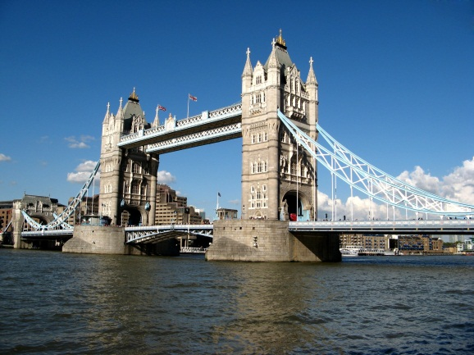
Język angielski poziom podstawowy – 115 osób (obowiązkowy) poziom rozszerzony – 98 osób (dodatkowy)

Slide 5
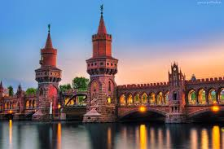
Język niemiecki poziom podstawowy –3 osób (obowiązkowy) poziom rozszerzony – 6 osób (dodatkowy)

Slide 6
Język francuski poziom rozszerzony – 1 osoba (dodatkowy)

Slide 7
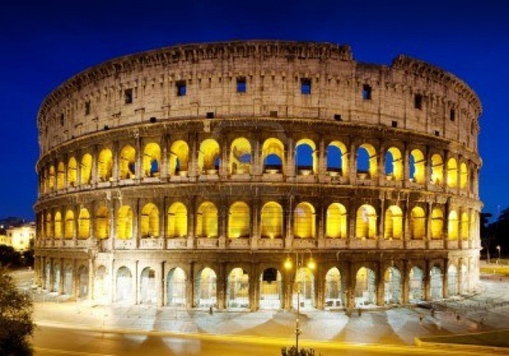
Język włoski poziom podstawowy – 2 osoby (obowiązkowy) poziom rozszerzony – 3 osoby ( dodatkowy)

Slide 8
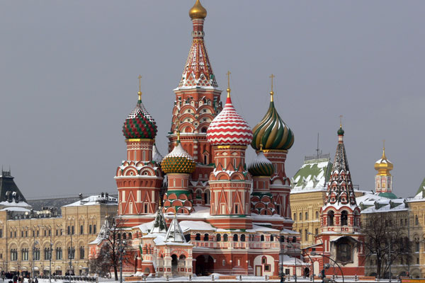
Język rosyjski poziom podstawowy –2osoby (obowiązkowy) poziom rozszerzony – 2 osoby (dodatkowy)

Slide 9
Matematyka poziom podstawowy – 122 osoby (obowiązkowy) poziom rozszerzony – 54 osoby (dodatkowy)

Slide 10
Fizyka poziom rozszerzony – 4 osoby (dodatkowy)

Slide 11
Geografia poziom rozszerzony –15 osób (dodatkowy)

Slide 12
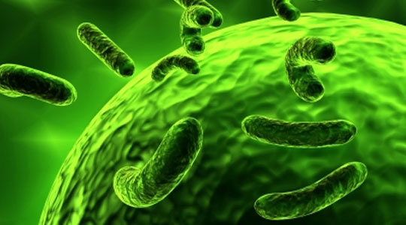
Biologia poziom rozszerzony – 41 osób (dodatkowy)

Slide 13
Chemia poziom rozszerzony – 33 osoby (dodatkowy)

Slide 14
Wiedza o społeczeństwie poziom rozszerzony – 6 osób (dodatkowy)

Slide 15
Historia poziom rozszerzony – 9 osób (dodatkowy)

Slide 16
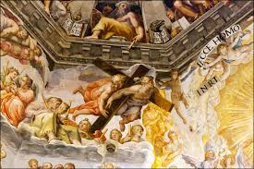
Historia sztuki poziom rozszerzony – 3 osoby (dodatkowy)

